Slide 1
딥러닝의 기초
1부: 딥러닝 소개

Slide 2
강의 노트를 보려면 전체 화면으로 전환한 후 '노트' 버튼을 클릭하십시오.

Slide 3
환영합니다!

Slide 4
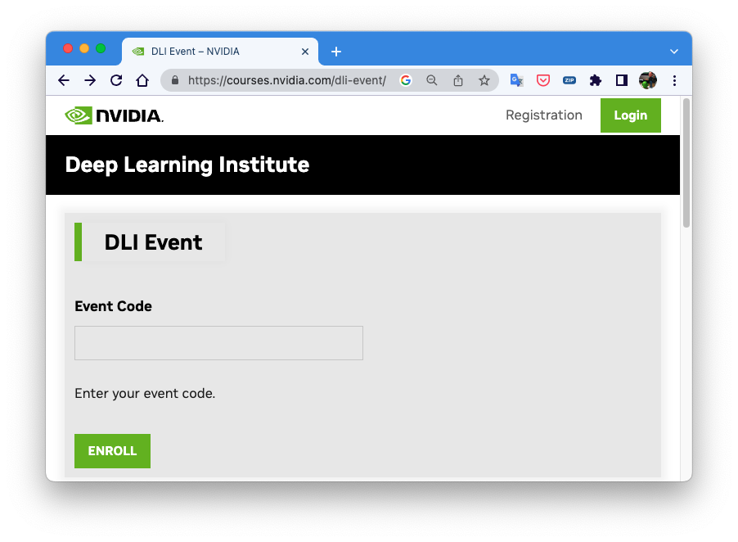



실습을 위한 준비 사항
NVIDIA 계정 등록
https://courses.nvidia.com/dli-event/
NVIDIA DLI Event 코드 등록
DIT_FDL_AMBASSADOR_FE23

Slide 5
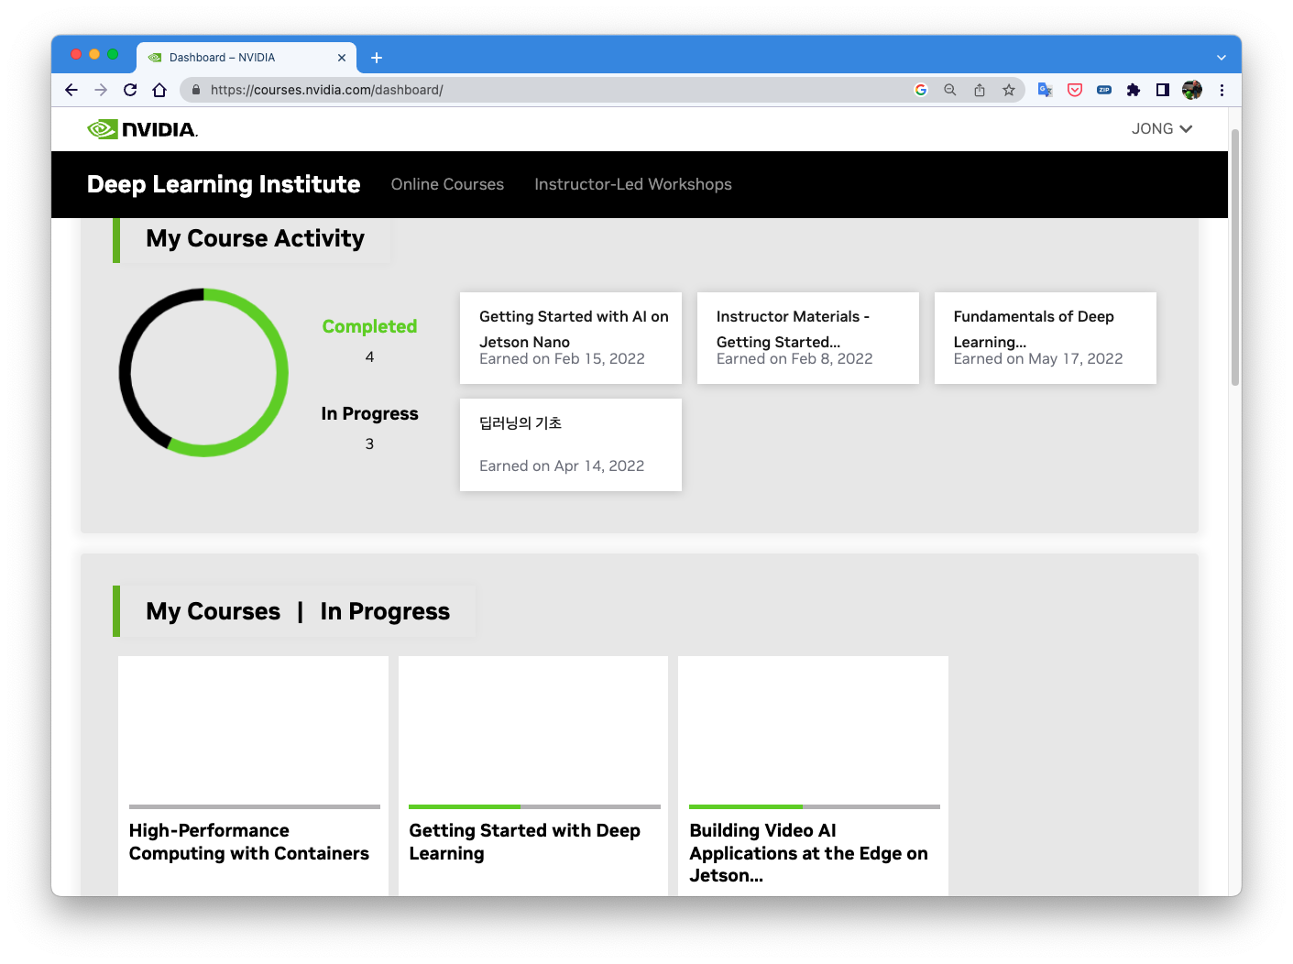
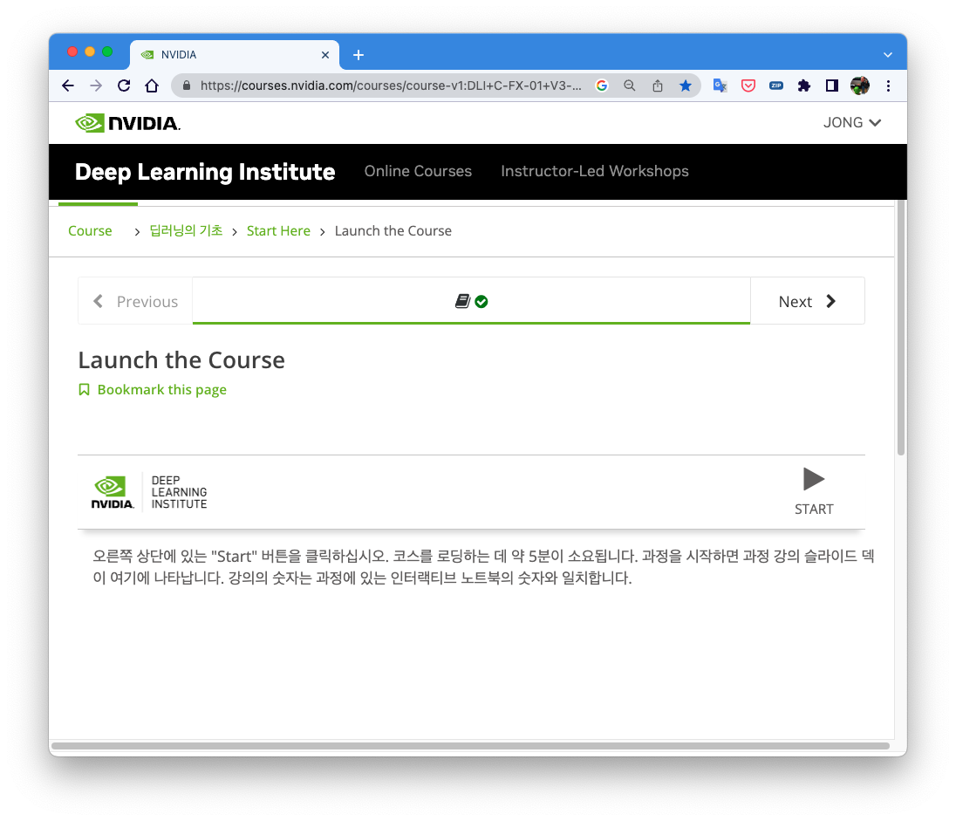

실습을 위한 준비 사항

Slide 6
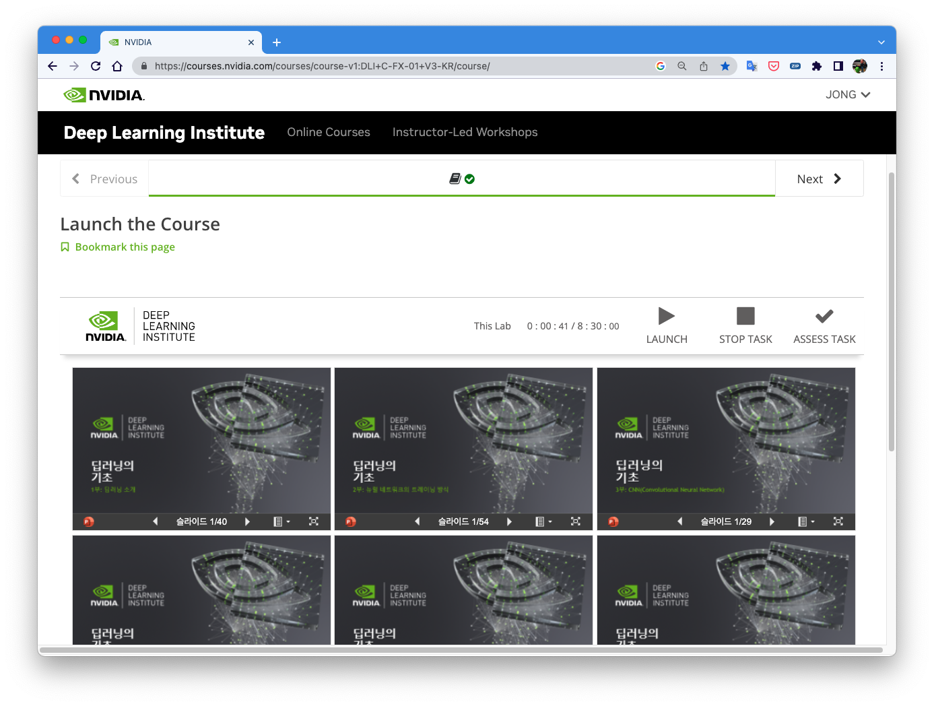
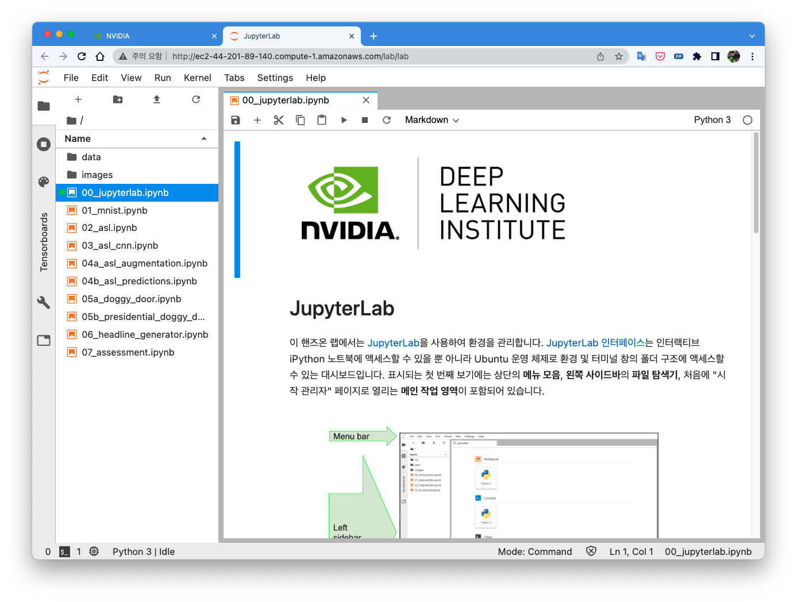

실습을 위한 준비 사항

Slide 7
교육 과정 목표
딥러닝 프로젝트를 처리할 수 있는 기반 형성
딥러닝의 전반적인 기초 지식 제공
딥러닝 관련 기사, 튜토리얼 진행 및 추후 학습을 위한 기초 토대
Notes:
NVIDIA는 여러분이 빠르게 준비를 갖출 수 있도록 지원하고 해당 분야에 뛰어들어 문제를 즉시 처리하는 데 필요한 도구와 이론을 제공하고자 합니다.
딥러닝의 전 분야를 다룰 수는 없겠지만 그래도 중요한 기술 세트와 오늘날의 딥러닝 사용 방식에 관한 확실한 지식을 제공하겠습니다.
또한 추후 더욱 심도 있는 학습을 할 수 있도록 문서를 읽거나 튜토리얼을 따르거나 추가적인 딥러닝 수업을 이수하기 위한 토대를 마련해 드리겠습니다.

Slide 8
목차
1부: 딥러닝 소개
2부: 뉴럴 네트워크의 트레이닝 방식
3부: CNN(Convolutional Neural Network)
4부: 데이터 증강 및 배포
5부: 사전 트레이닝된 모델
6부: 고급 아키텍처

Slide 9
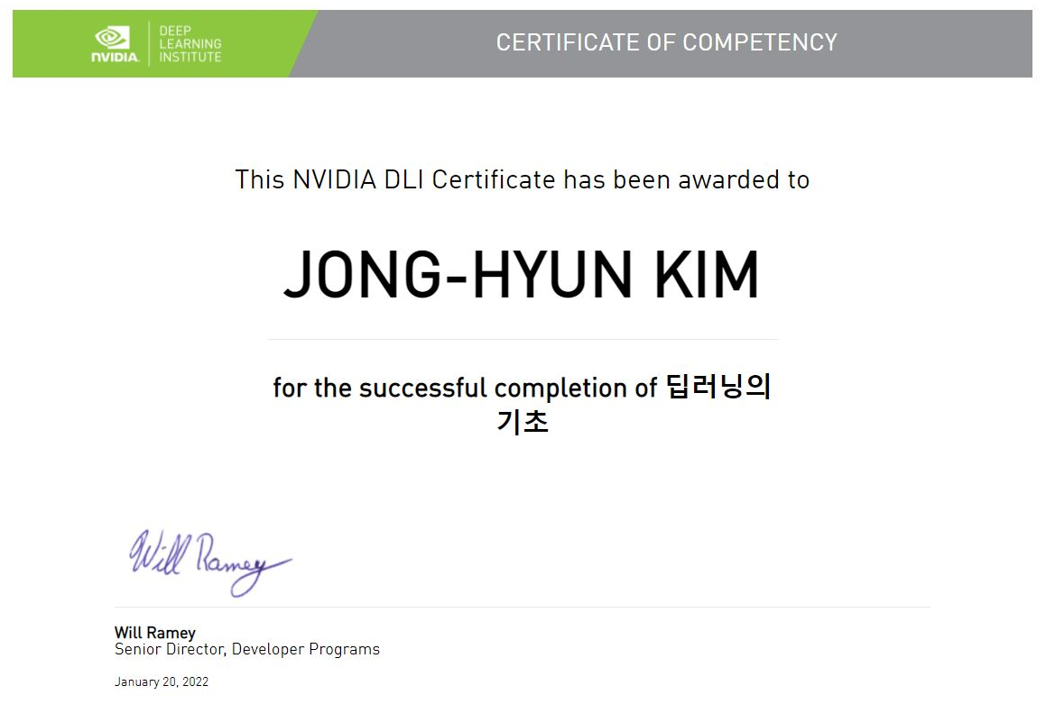
이과정을 마치고 나면

Slide 10
목차 – 1부
AI의 역사
딥러닝 혁명
딥러닝이란 무엇인가
딥러닝이 어떻게 세상을 바꾸는가
과정 개요
첫 번째 연습

Slide 11
즐겁게 참여하십시오!
Notes:
그리고 이러한 과정에서 즐거움도 느끼셨으면 합니다!
재미있게 학습해야 뇌가 새로운 개념을 더 쉽게 소화할 수 있음을 보여주는 수많은 연구가 있습니다. 이 과정이 스트레스의 요인으로 작용해서는 안 됩니다. 학습 내용을 공고히 하는 데 도움이 될 만한 코딩 연습이 있습니다만, 필요한 경우에는 솔루션을 제공하겠습니다.
또한 오늘의 과정에서 완벽하게 이해되지 않은 부분이 있다고 느끼는 경우에는 1년 동안 이 과정에 온라인으로 액세스할 수 있으며 확실한 이해를 위해 추가적인 자료에 대한 링크도 제공하고 있습니다.

Slide 12


인간 VS 머신 러닝
편안한 각성 상태
인간 | 머신
Rest and digest (부교감신경) | 트레이닝
Fight-or-flight (교감신경) | 예측
Notes:
즐기며 학습하는 것을 전문 용어로 '편안한 각성 상태'라고 부릅니다. 인간의 자율신경계에는 교감신경과 부교감신경간의 분리가 있습니다. 뉴럴 네트워크와 머신 러닝 모델에 '트레이닝'과 '예측' 단계가 존재하는 것과 매우 흡사합니다.
우리가 스트레스나 위급한 상황에 처할 경우 교감신경' 시스템이 작용하여 발군을 능력을 발휘할 수 있도록 도와주지만 이로 인해 고에너지 과정인 학습을 위한 리소스가 많이 남지 않게 됩니다. 물론 편안한 상태에서는 '집중 상태'에 이르지 않을 수도 있지만 뇌가 스펀지처럼 기능할 수 있는 최상의 상태가 됩니다.
https://tomprof.stanford.edu/posting/1508
AI에 대한 흥미로운 점 중 하나는 인간이 학습하는 방식을 모방하도록 고안되었다는 것입니다. 이러한 부분은 효과적인 학습 전략에서 실제로 확인할 수 있습니다. 우리가 구축하게 될 인공 지능에는 '자아'나 '실패에 대한 두려움' 따위가 없으며, 이는 인공 지능이 효과적인 학습 주체인 이유입니다.
다행인 점은 이와 동시에 인간이 여전히 AI를 능가할 수 있는 다수의 학습 영역이 존재한다는 것입니다. 인간의 학습 능력을 수학적 방식으로 포착하는 이들이 인공 지능 분야에서 가장 획기적인 발견을 해내고 있습니다. 로봇과 협력함으로써 인간은 인간 자신에 대해서도 많은 부분을 배울 수 있습니다.

Slide 13
시작하기
Notes:
여러분과 함께 하게 되어 기쁩니다. 시작하겠습니다.

Slide 14
AI의 역사
Notes:
딥러닝은 인공 지능이라 불리는 광범위한 분야의 일부입니다. 전 분야를 다루지는 않겠지만 그래도 우선 그 역사에 대해 좀 이야기해 보겠습니다.

Slide 15

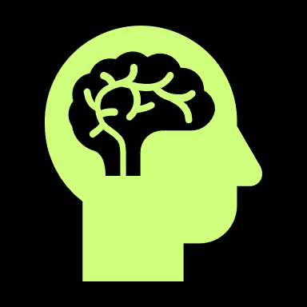

인공 지능의 시작
컴퓨터는 인간이 원하는 특정 작업을 완료하도록 만들어짐
초기에는 일반화된 지능이
가능해 보였음
결과적으로 예상보다 어려웠음
Notes:
인간은 컴퓨터가 발명된 이후로 작업을 수행하도록 가르치고 있습니다. 어떻게 보면 해당 수준에서 뭔가를 하거나 인간의 능력 이상을 수행하는 것이 컴퓨터의 목적입니다.
컴퓨터가 처음 개발되었을 당시에는 컴퓨터가 몇 십 년 안에 인간 수준의 지능을 달성할 거라고 믿는 이들이 많았습니다.
하지만 결과적으로는 당시의 컴퓨터가 일반화된 인간 지능에 도달하기에는 무리가 있었습니다(하지만 오늘날에는 인간 지능과 매우 흡사한 시스템이 보이기 시작).

Slide 16
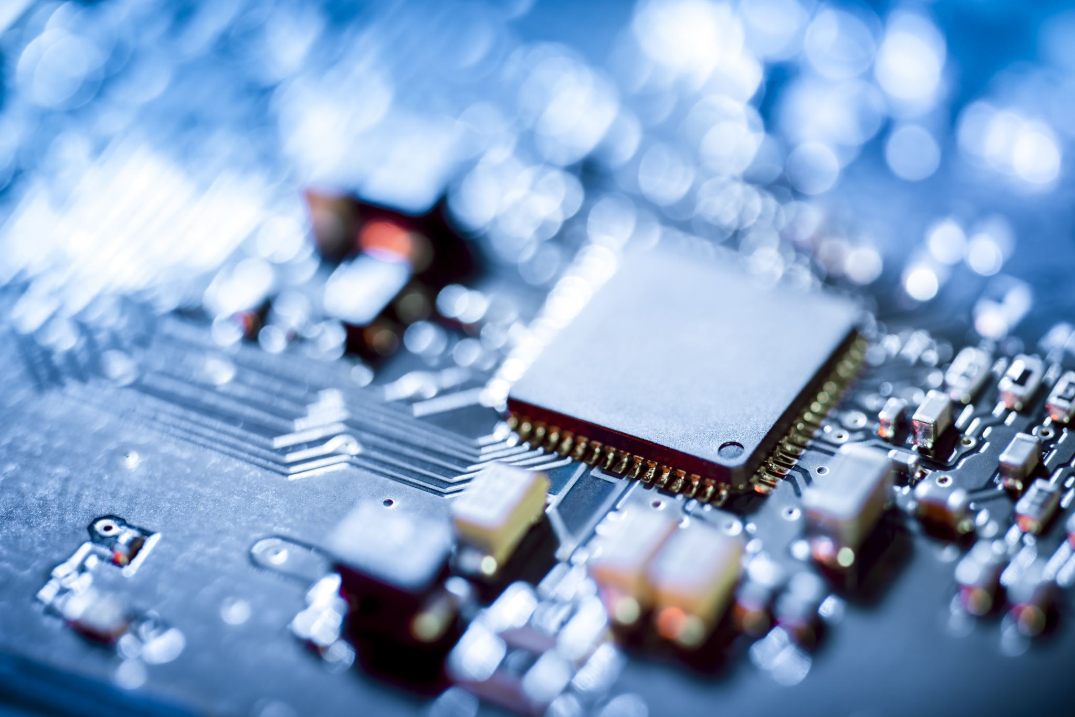
초기의 뉴럴 네트워크
생물학에서 착안됨
1950년대에 구축됨
폰 노이만 아키텍처에 의해 추월당함
Notes:
컴퓨터가 발명되고 얼마 지나지 않아 사람들은 인간의 뇌 구조와 기능에서 착안된 인공 뉴럴 네트워크를 실험하기 시작했습니다.
이러한 네트워크를 사용하여 수기 숫자(MNIST와 같은)를 읽거나 Backgammon 게임을 플레이하는 등의 작업을 수행함에 있어서는 어느 정도의 성공을 거두었지만 이것이 성공으로 가는 주된 방향이 될 것처럼 보이지는 않았습니다. 주된 요인은 당시의 연산 리소스였습니다. 핸즈온 랩에서 확인할 수 있겠지만 이러한 네트워크는 트레이닝하는 데 시간이 소요됩니다. 40년 전에는 트레이닝하는 데 얼마의 시간이 걸렸을지 상상해 보십시오!
이런 초기의 뉴럴 네트워크는 현대식 CPU의 근간이 되는 폰 노이만 아키텍처에 의해 성능을 추월당했습니다.
https://www.cs.cornell.edu/boom/2001sp/Tsinteris/gammon.htm
https://cs.stanford.edu/people/eroberts/courses/soco/projects/neural-networks/History/history1.html
https://www.computerscience.gcse.guru/theory/von-neumann-architecture

Slide 17


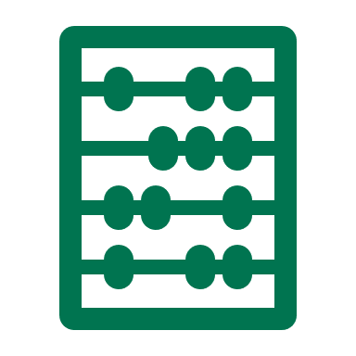
전문가 시스템
매우 복잡함
수백 명의 엔지니어에 의해 프로그래밍됨
다수의 규칙으로 이루어진 까다로운 프로그래밍
Notes:
대신, 컴퓨터의 지능은 전문가 시스템의 구축을 통해 달성되었습니다.
https://hbr.org/1988/03/putting-expert-systems-to-work
이는 수백에서 수천 명의 엔지니어가 구축에 투입된 매우 복잡한 시스템이었으며, 여기서 컴퓨터는 다수의 규칙으로 이루어진 까다로운 프로그래밍을 통해 작업을 완료하도록 학습되었습니다.
이러한 시스템은 주제별 전문가(인간)를 모방하도록 되어 있었으며, 여기서 이름이 유래했습니다.
https://www.britannica.com/technology/expert-system
사용자가 정의한 한도에 따라 거래를 진행했던 주식 거래 로봇이나 증상 목록에 따라 의료 진단을 제공하는 머신 등을 예로 들 수 있습니다.

Slide 18
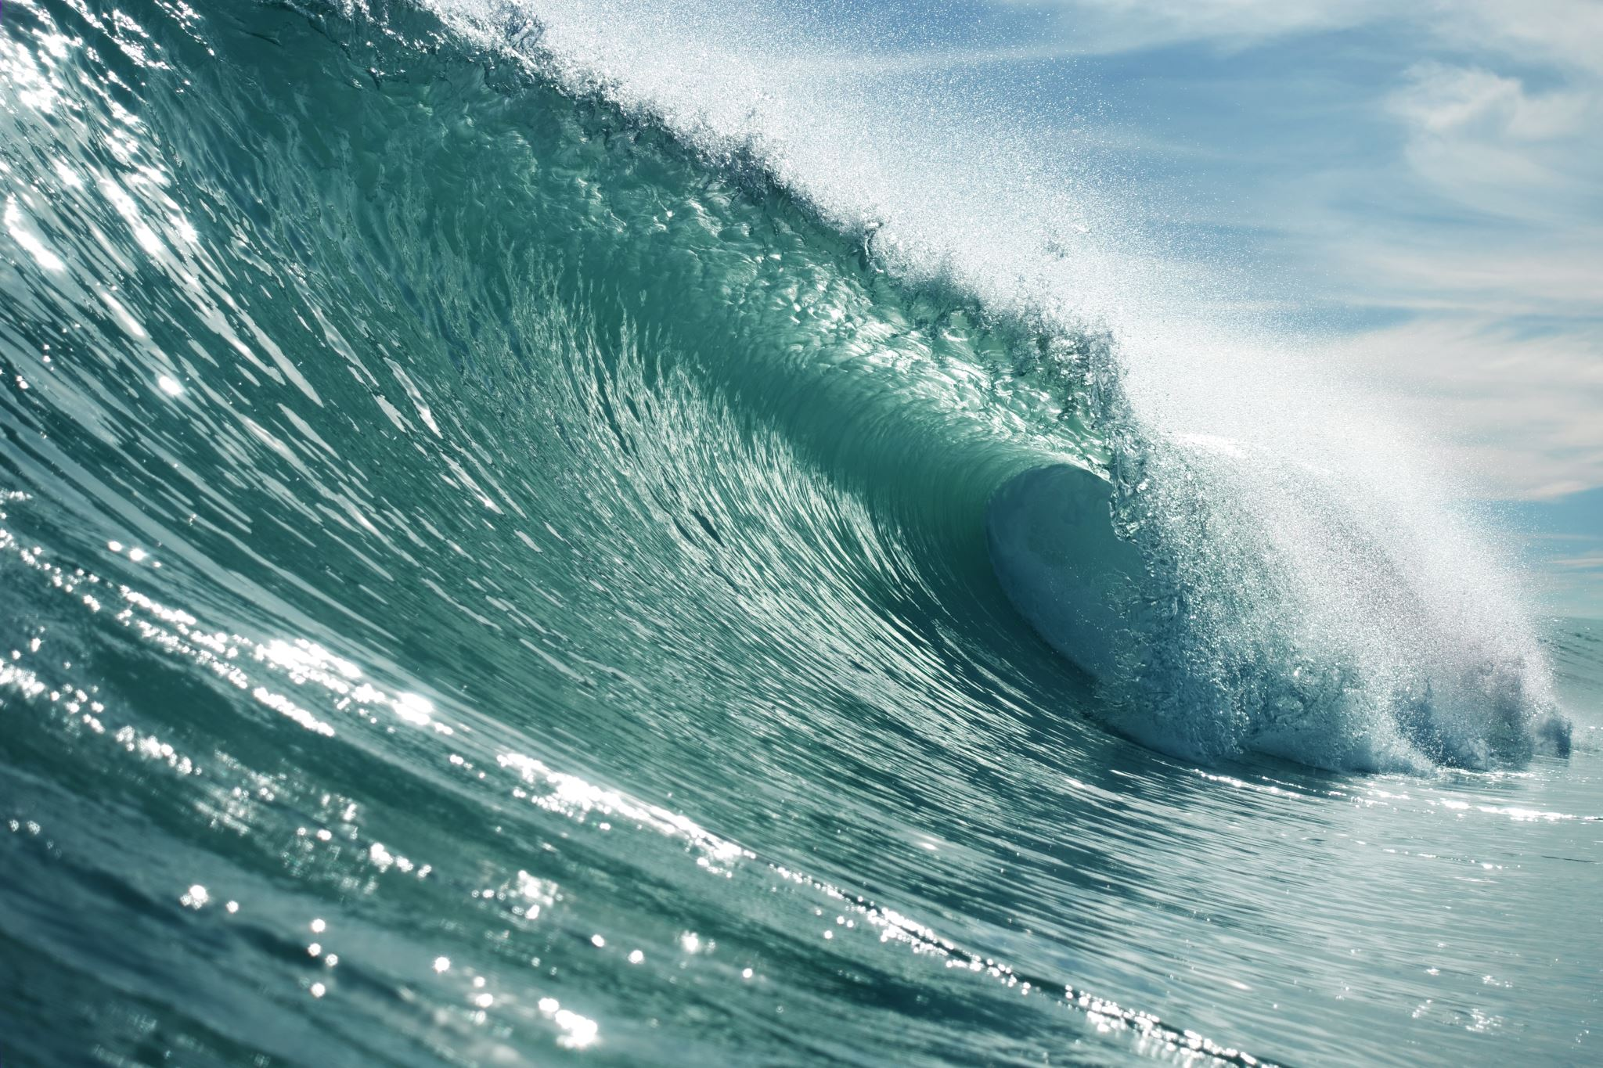
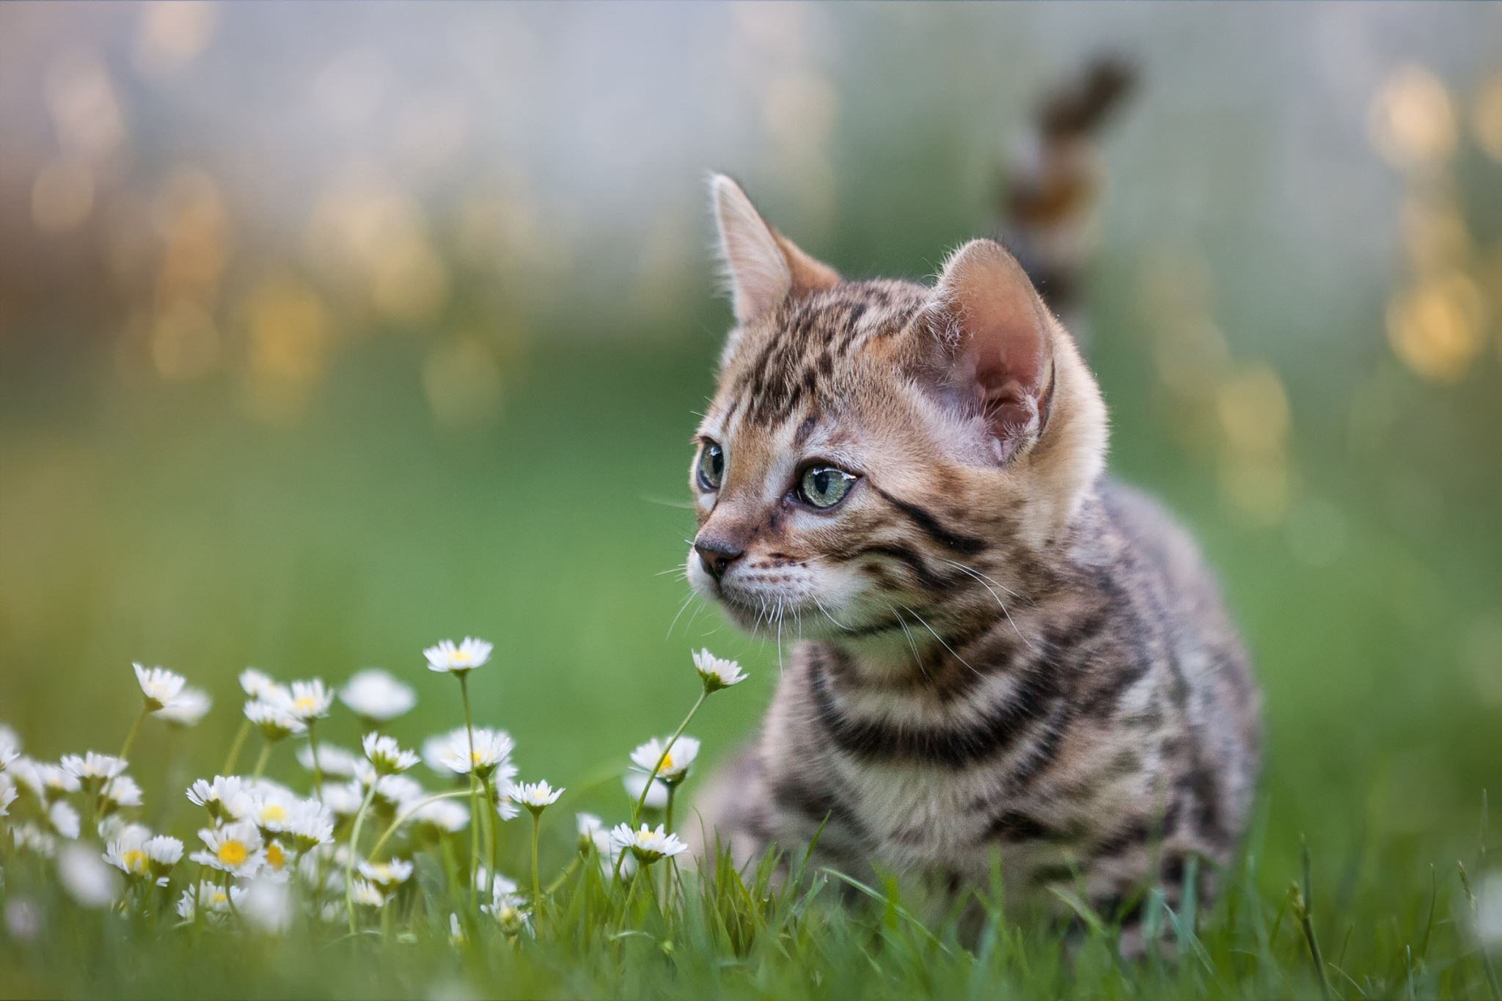
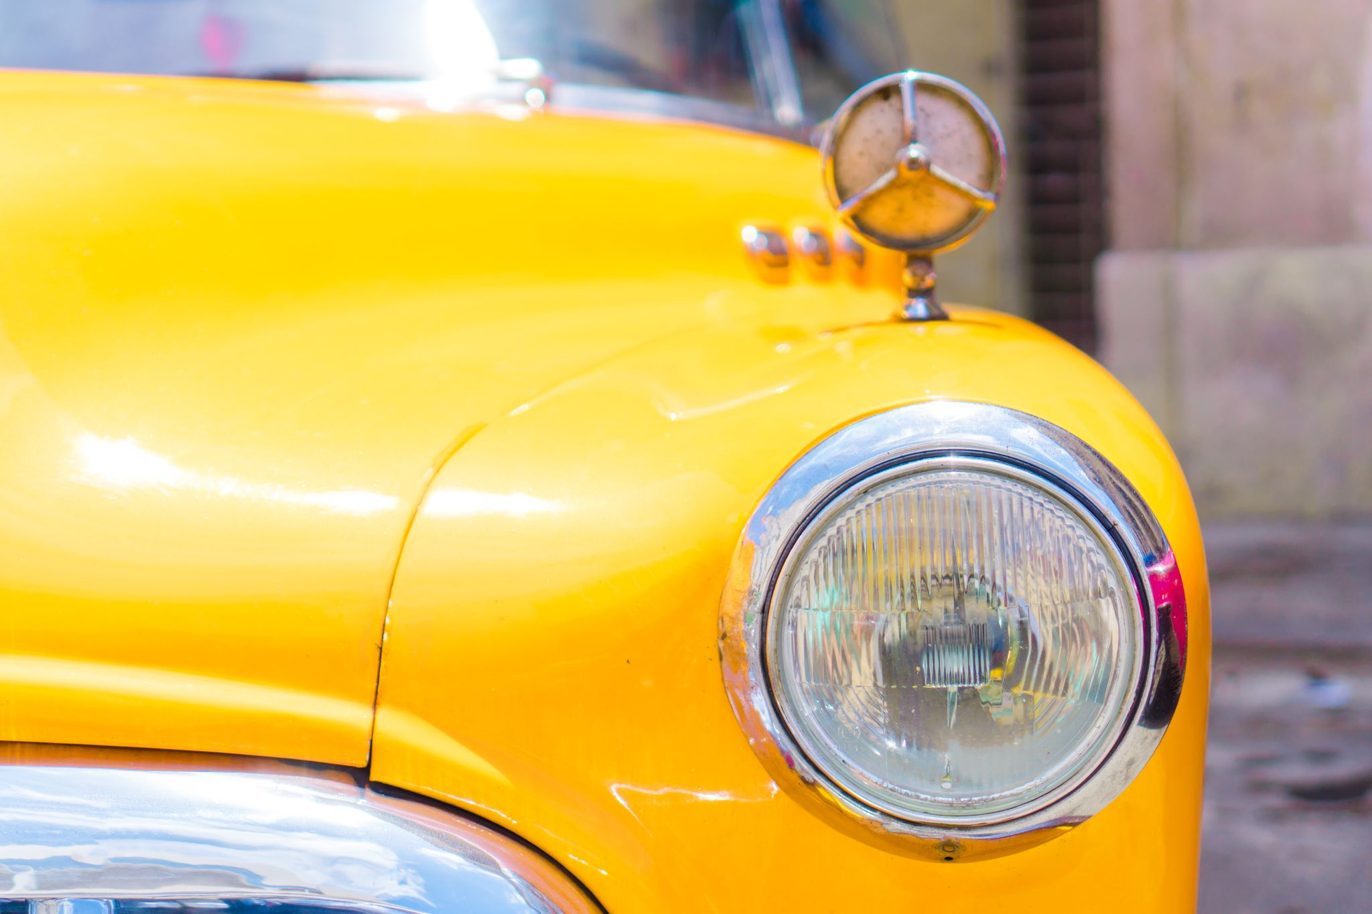
전문가 시스템 - 한계
이 세 개의 이미지는 무엇인가요?
Notes:
하지만 이러한 시스템에는 한계가 있었습니다. 가장 중요한 점은 이러한 시스템의 규칙을 인간이 이해하고 정의하고 프로그래밍해야 한다는 것이었습니다. 컴퓨터는 인간 엔지니어가 내용을 이해하고 코드로 바로 변환할 수 있는 능력 이상을 넘어설 수 없었습니다.
제대로 정의된 몇몇 작업(예: 지역 및 분야에 따라 고객을 영업 담당자에게 안내하는 시스템 구축)의 경우에는 별 문제가 없었습니다. 하지만 인간에게는 단순한 일부 작업의 경우에는 컴퓨터가 따를 수 있는 규칙을 구성하기가 매우 어려웠습니다.
한 예로, 이게 무엇의 사진(고양이, 자동차, 바다)인지에 대한 답변을 머릿속으로 생각해 보십시오.
대부분의 인간에게는 꽤나 단순한 작업입니다. 하지만 컴퓨터는 고사하고 갓 태어난 아기에게 방금 한 행동을 어떻게 가르치시겠습니까?

Slide 19
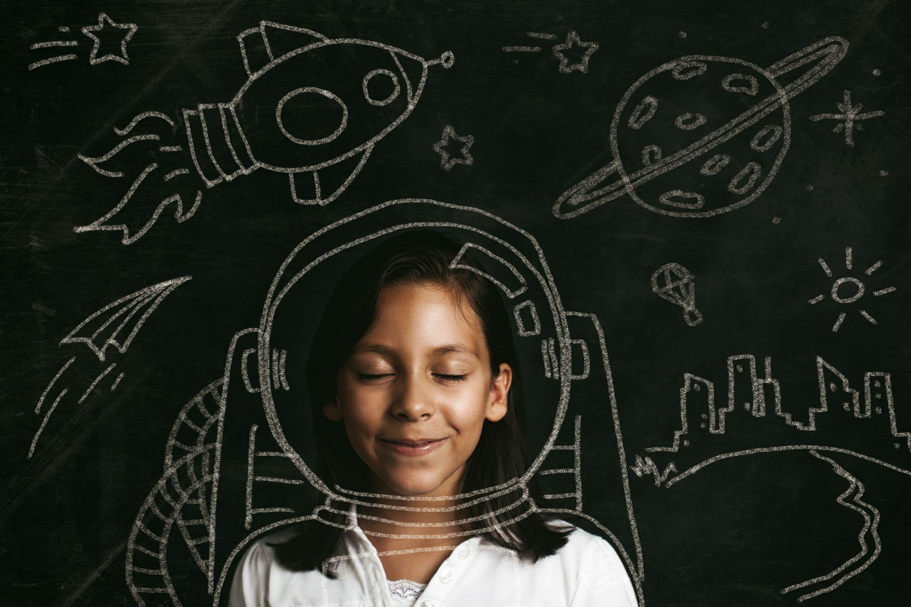
어린이는 어떻게 학습할까요?
다량의 데이터에 노출
어린이에게 '정답' 제공
스스로 중요한 패턴 습득
Notes:
어린이는 방대한 양의 데이터에 노출시킨 후 정답을 제공하여 학습을 도우면 됩니다. 매우 일반적인 학습 기법인 '시행착오'에서 학생은 정답에 대한 예측을 수행하며, 틀린 경우 접근 방식을 조정합니다. 딥러닝은 이와 매우 흡사합니다.

Slide 20
딥러닝 혁명
Notes:
따라서 90년대부터 2000년대 초반까지는 강력한 AI가 많은 이들에게 꿈 같은 이야기로 느껴지는 기간이 있었습니다.
뉴럴 네트워크는 몇몇 작업에 사용되고 있었지만 환상적인 결과를 달성하지는 못했습니다.
두 가지의 주요 요소가 결합되면서 현재 우리가 알고 있는 딥러닝의 시대가 도래했습니다.

Slide 21
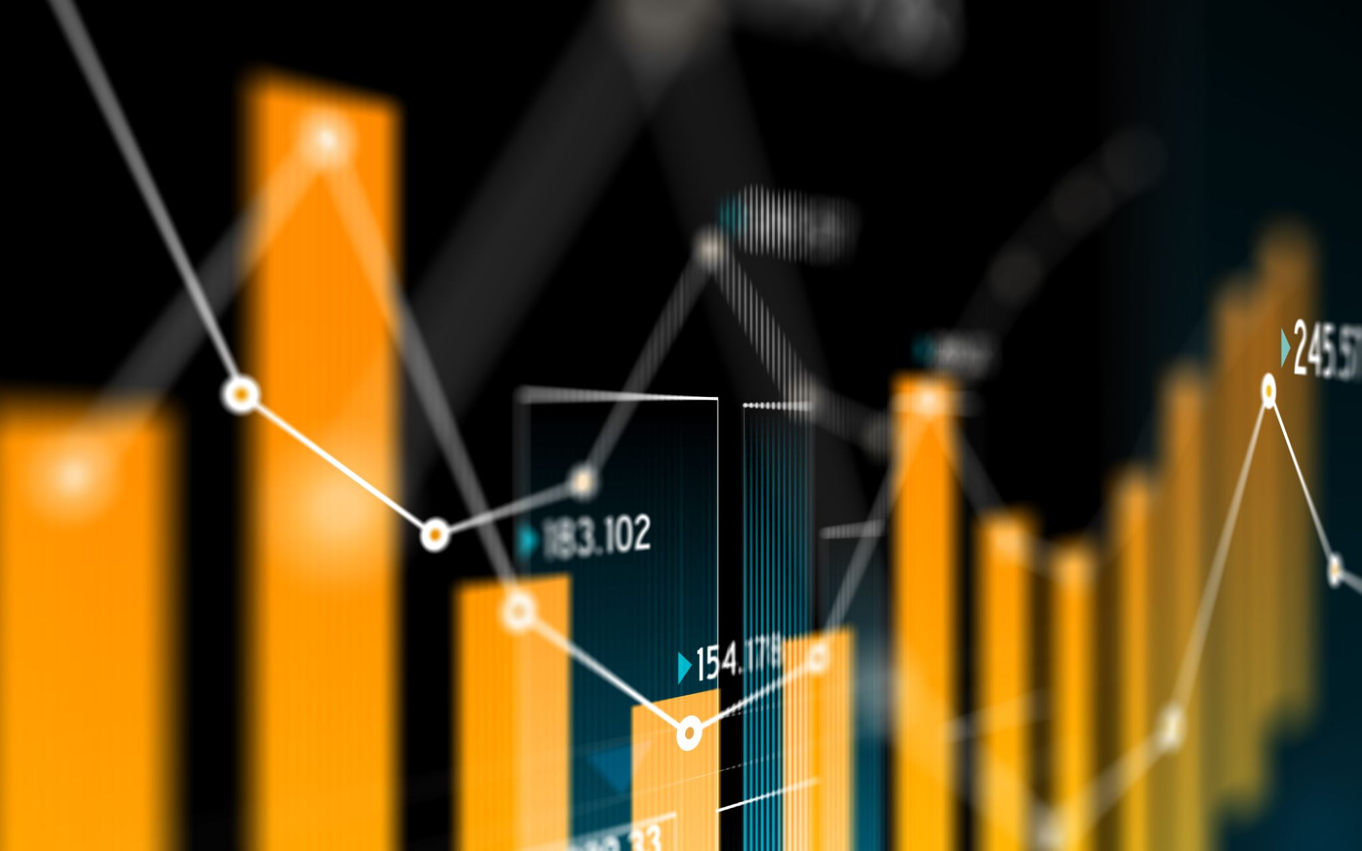
데이터
네트워크는 학습할 많은 정보가 필요함
디지털 시대와 인터넷이 이러한 데이터를 공급
Notes:
첫 번째는 데이터입니다. 뉴럴 네트워크가 작업을 이해하는 법을 학습하기 위해서는 다양하고 방대한 데이터에 노출되어야 합니다. 뉴럴 네트워크가 고양이가 무엇인지를 이해하기 위해서는 수많은 고양이 사진과 고양이가 아닌 것들의 수많은 사진에 노출되어야 합니다.
인터넷 시대는 네트워크가 학습할 수 있는 엄청난 양의 데이터를 공급해 주었습니다.

Slide 22

컴퓨팅 성능
인공 '두뇌'가 현실적인 시간 내에 다량의 데이터를 관찰할 수 있는 방법이 필요함
Notes:
현대의 딥러닝이 시작될 수 있었던 또 다른 주된 요인은 처리 성능이었습니다.
인공 두뇌를 효과적으로 트레이닝하려 한다면 잠시 인간의 뇌에 대해 생각해 보도록 합시다. 인간은 1초 동안 몇 기가바이트의 정보를 관찰할까요? 삶의 '프레임 레이트'는 어떻게 될까요? 육안의 해상도는 몇일까요?
https://www.discovery.com/science/mexapixels-in-human-eye#:~:text=According%20to%20scientist%20and%20photographer,what%20does%20this%20mean%2C%20really%3F
오늘날의 AI는 경이롭지만 인간이 1초 안에 처리하는 데이터의 양은 AI보다 훨씬 많습니다. 컴퓨터가 인간을 따라잡을 수 있는 한 방법은 더 높은 컴퓨팅 성능을 갖추는 것입니다.

Slide 23
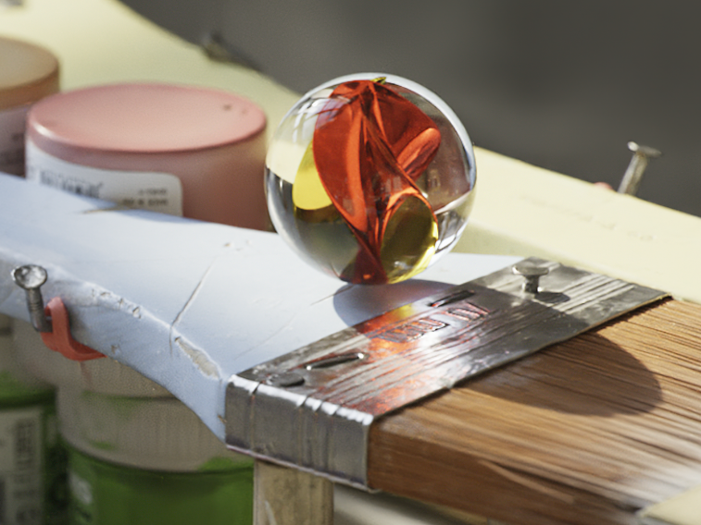
GPU의 중요성
렌더링된 이미지
뉴럴 네트워크
Notes:
왼쪽: 구슬의 컴퓨터 렌더링: https://www.youtube.com/watch?v=H0_NZDSqR3Y&t=31s
오른쪽: 뉴럴 네트워크의 추상화
알고 보면 뉴럴 네트워크는 행렬 곱셈 머신입니다. 다수의 행렬 곱셈을 필요로 하는 다른 유형의 문제로는 어떤 것이 있을까요? 컴퓨터 그래픽스입니다! 컴퓨터 그래픽스에서는 물체가 어떤 것 이상의 착시를 부여하기 위해 함께 작용하는 다수의 미세한 삼각형으로 표현됩니다. 애니메이션, 시뮬레이션 및 게이밍의 경우에는 이러한 미세한 삼각형이 종종 변환 및 회전되어 행렬 곱셈을 요구합니다.
뉴럴 네트워크와 그래픽 모두 동일한 기본적인 수학적 문제를 기반으로 구축되므로, 하나의 하드웨어를 다른 하나에 효과적으로 사용할 수 있다는 점은 의외가 아닙니다.
이 트레이닝을 위해 특히 중요한 장치는 병렬 프로세서입니다. 뉴럴 네트워크를 트레이닝하는 데 필요한 수학이 특히 복잡하지는 않지만 이상적으로는 동시에 수백만, 수십억, 수조 회의 계산이 수행되어야 합니다.
평균적인 CPU에는 병렬 처리가 가능하게 해주는 4개 또는 8개의 코어가 있을 수 있습니다.
하지만 그래픽의 수학을 컴퓨팅하기 위한 목적으로 원래 만들어진 현대의 GPU는 엄청난 병렬 처리 성능을 지녔습니다.
오늘 이 과정에서 사용하게 될 GPU에는 x천 개의 코어가 있습니다. 이러한 프로세서는 딥러닝에 매우 적합하며, NVIDIA는 트레이닝 전용으로 설계된 GPU를 만들고 있습니다.

Slide 24
딥러닝이란 무엇인가?
Notes:
그렇다면 딥러닝은 무엇이고 딥러닝이 특별한 이유는 무엇일까요?

Slide 25
딥러닝
- 프로그래밍 방식의 패러다임 전환
Notes:
딥러닝의 경우에는 프로그래밍 패러다임이 완전히 뒤바뀝니다.

Slide 26
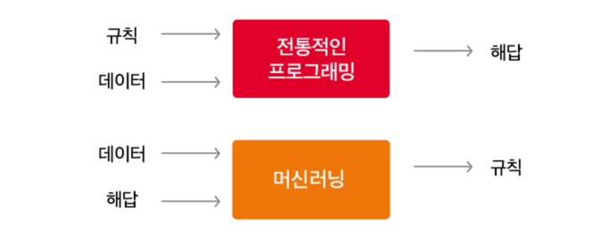
새로운 프로그래밍 패러다임

Slide 27
이는 근본적인 전환임
Notes:
이는 소프트웨어 시스템을 구성할 수 있는 방법의 근본적인 전환입니다.

Slide 28
딥러닝을 선택해야 하는 경우
기존 프로그래밍
딥러닝
규칙이 명확하고 직관적인 경우 단순히 프로그래밍만 하는 편이 훨씬 나은 경우가 많음
규칙이 미묘하고 복잡하며 식별하기 어려운 경우 딥러닝 사용
Notes:
딥러닝이 항상 옳은 선택인 것은 아닙니다. 결과를 생성하는 데 필요한 결정이 매우 명확한 경우에는 단순히 기존 방식으로 프로그래밍해야 할 가능성이 높습니다.
하지만 규칙이 미묘하거나 복잡한 경우 인간은 이를 프로그래밍하기는 커녕 설명하기조차 쉽지 않으며, 이러한 경우 딥러닝을 활용하면 좋습니다.

Slide 29
다른 AI와 딥러닝의 비교
네트워크의 깊이 및 복잡성
최대 수 조개의 매개변수(증가 추세)
모델에 다수의 레이어가 포함됨
복잡한 규칙을 학습하는 데 유리함
Notes:
딥러닝을 기존 머신 러닝으로부터 구분하는 한 가지는 사용되는 네트워크의 깊이와 복잡성입니다. 자연어 이해(번역, 텍스트 생성 등에 사용됨)와 같은 특히 복잡한 작업의 경우에는 네트워크에 수 조개의 매개변수가 존재할 수 있습니다.
딥러닝의 '딥'은 작업을 완료하는 데 필요한 중요한 규칙을 학습하는 모델의 수많은 레이어를 의미합니다. 이를 대개 숨겨진 레이어(Hidden layer)라 부릅니다.
https://arxiv.org/ftp/arxiv/papers/1901/1901.06032.pdf

Slide 30
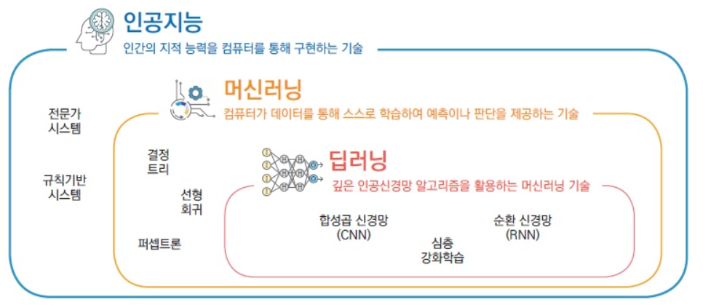
AI, 머신러닝,딥러닝
출처 : https://samstory.coolschool.co.kr/zone/story/modi/streams/76601
인공지능(Artificial Intelligence)
인간과 행동과 유사하게 사고하는 컴퓨터의 지능을 일컫는 포괄적 개념
머신러닝(Machine Learning)
경험적인 데이터를 바탕으로 지식을 자동으로 습득하여 스스로 성능 (정확도, 속도, 응용범위 등)을 향상시키는 기술
딥러닝(Deep Learning)
인공 신경망 이론을 기반으로 인간의 뉴런과 유사한 입출력 계층 및 여러 개의 은닉 계층을 활용하는 기술

Slide 31
딥러닝이 어떻게 세상을 바꾸는가
Notes:
딥러닝이 주된 기술로 활용된 기간은 지난 10년 정도에 불과하지만 다수의 산업에 엄청난 영향을 미쳤습니다.

Slide 32
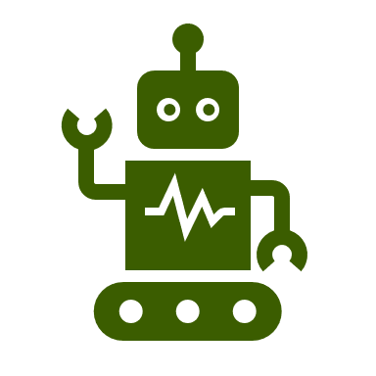


컴퓨터 비전
로보틱스 및 제조
물체 검출
자율 주행 자동차
Notes:
컴퓨터 비전 분야는 딥러닝 분야보다 한참 전에 존재했지만, 태그가 부여된 고화질 이미지가 계속해서 늘어난 덕분에 딥러닝이 큰 영향력을 미치고 있습니다.
컴퓨터 비전의 목표는 머신이 인간처럼 이미지를 보고 인지하도록 가르치는 데 있습니다. 인간의 눈이 가진 복잡성과 이러한 이미지를 뇌가 처리하는 것까지 감안하면 이는 쉬운 작업이 아닙니다!

Slide 33



자연어 처리
실시간 번역
음성 인식
가상 어시스턴트
Notes:
이 코스에서 함께 다루게 될 자연어 처리는 매우 정확한 실시간 언어 번역은 물론 음성 인식 및 가상 어시스턴트 등의 분야에서 엄청난 변화를 이룰 수 있도록 도와주었습니다.

Slide 34



추천 시스템
콘텐츠 큐레이션
타깃 광고
쇼핑 추천
Notes:
딥러닝 기반의 추천 시스템은 인터넷에 Facebook, 음악, YouTube 및 Netflix 등의 영상과 같은 콘텐츠 정제 피드는 물론 타깃팅된 온라인 광고 및 쇼핑 추천(Amazon)까지 공급합니다.

Slide 35



강화 학습
알파고
AI 봇
주식 거래 로봇
Notes:
강화 학습 및 일반적인 GAN(Generative Adversarial Network) 은 인간의 전문적 능력에 필적함에 있어 놀라운 결과를 이루었으며, 세계에서 가장 까다롭고 복잡하다고 여겨지는 게임에서 세계 챔피언을 제압한 AI 알파고를 이러한 예로 들 수 있습니다. 현재 AI 봇은 스타크래프트와 도타와 같은 복잡한 비디오 게임에서도 세계적인 전문가들을 상대하고 있습니다.
이러한 예는 더 있으며, 과정 후반부에서 몇몇 흥미로운 모델과 발전사항에 대해 얘기하도록 하겠습니다.

Slide 36
과정 개요

Slide 37
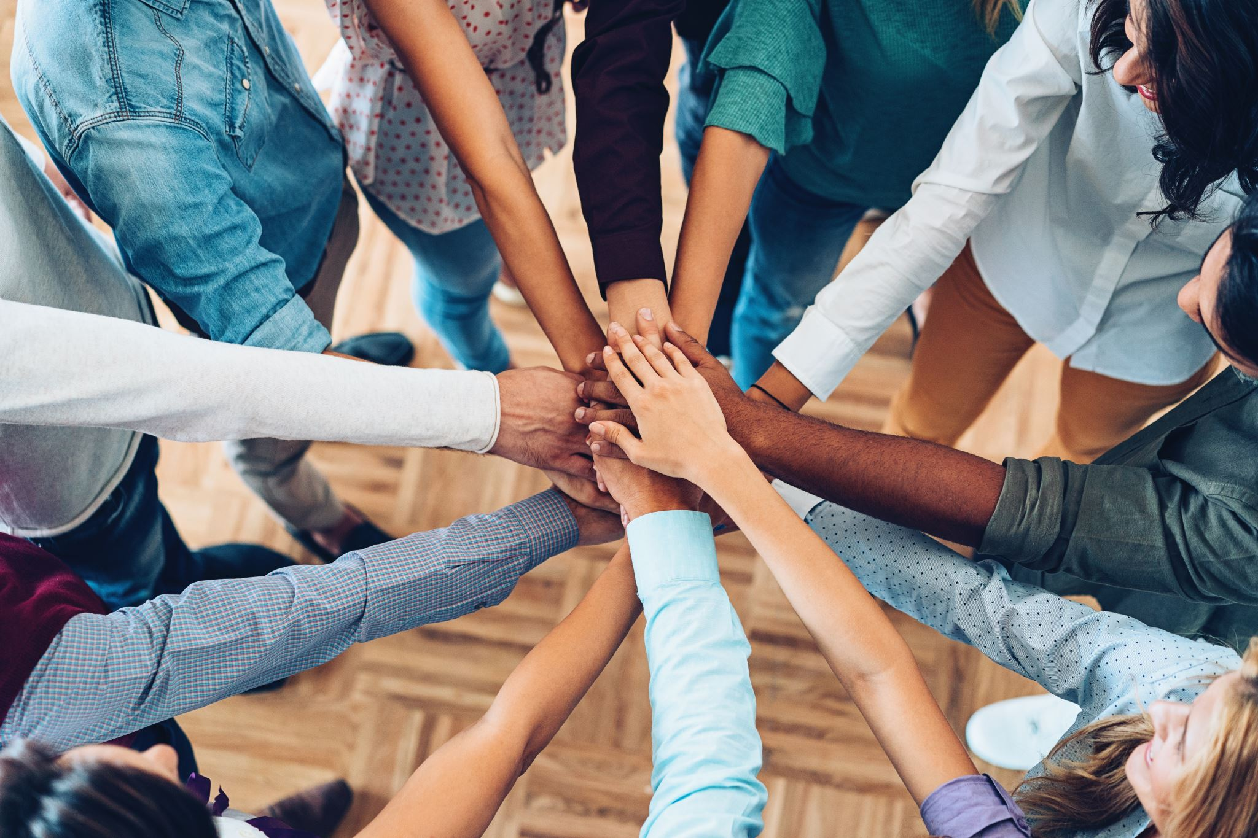
핸즈온 연습
딥러닝 프로세스 익히기
여러 모델 및 데이터 유형 접하기
빠르게 시작하여 자체 프로젝트 처리
Notes:
이 과정은 딥러닝에 익숙해질 수 있도록 연습문제들을 구성하고 있습니다.
이 과정에서 몇몇 다양한 모델은 물론 다양한 데이터 유형도 접하게 됩니다.
고작 하루 만에 여러분에게 모든 것을 알려드릴 수는 없지만 목표는 앞으로 자체 프로젝트를 추구하기 위한 기초를 마련할 수 있도록 시작을 돕는 것입니다.

Slide 38
과정 구성
딥러닝의 “Hello World”
좀 더 복잡한 모델 트레이닝
성능을 개선하는 새로운 아키텍처 및 기술
사전 트레이닝된 모델
전이 학습(Transfer Learning)
Notes:
이 과정은 다음과 같이 구성됩니다.
- 첫 번째 모델 트레이닝(컴퓨터 비전)
- 좀 더 복잡한 모델 트레이닝
- 모델 성능 및 정확도 개선을 위한 새로운 아키텍처 및 기술 소개
- 트레이닝된 모델을 사용하여 새로운 예측 수행
- 사전 트레이닝된 최첨단 모델을 사용하여 딥러닝 문제 해결
- 모델의 학습을 다른 모델로 전이하여 까다로운 딥러닝 문제 해결
- 새로운 유형의 데이터와 아키텍처에 노출될 수 있도록 언어 모델 트레이닝
- 부록:
- 웹에 있는 멋진 모델 체험
- 자체 프로젝트 처리를 위한 딥러닝 환경을 설정하는 방법 학습

Slide 39



플랫폼 구성
GPU 기반 클라우드 서버
JupyterLab 플랫폼
인터랙티브 코딩을 위한 Jupyter 노트북
Notes:
이 과정에서는 매우 강력한 GPU를 포함하는 서버에 연결됩니다.
딥러닝 트레이닝은 CPU에서 실행이 가능하지만 트레이닝의 연산 복잡성으로 인해 GPU에서 제공하는 거대한 병렬 처리를 이용하는 것이 매우 큰 도움이 됩니다. GPU 없이는 오랜 시간을 기다려야 하므로 하루 안에 이 과정을 마칠 수 없습니다.
이 강력한 서버에는 JupyterLab이라는 소프트웨어 플랫폼을 통해 연결됩니다. JupyterLab은 무엇보다도 jupyter 노트북을 실행하는 플랫폼입니다. 이러한 노트북에서는 Python 코드를 실행하고 편집하여 연습의 목표를 달성할 수 있습니다.

Slide 40

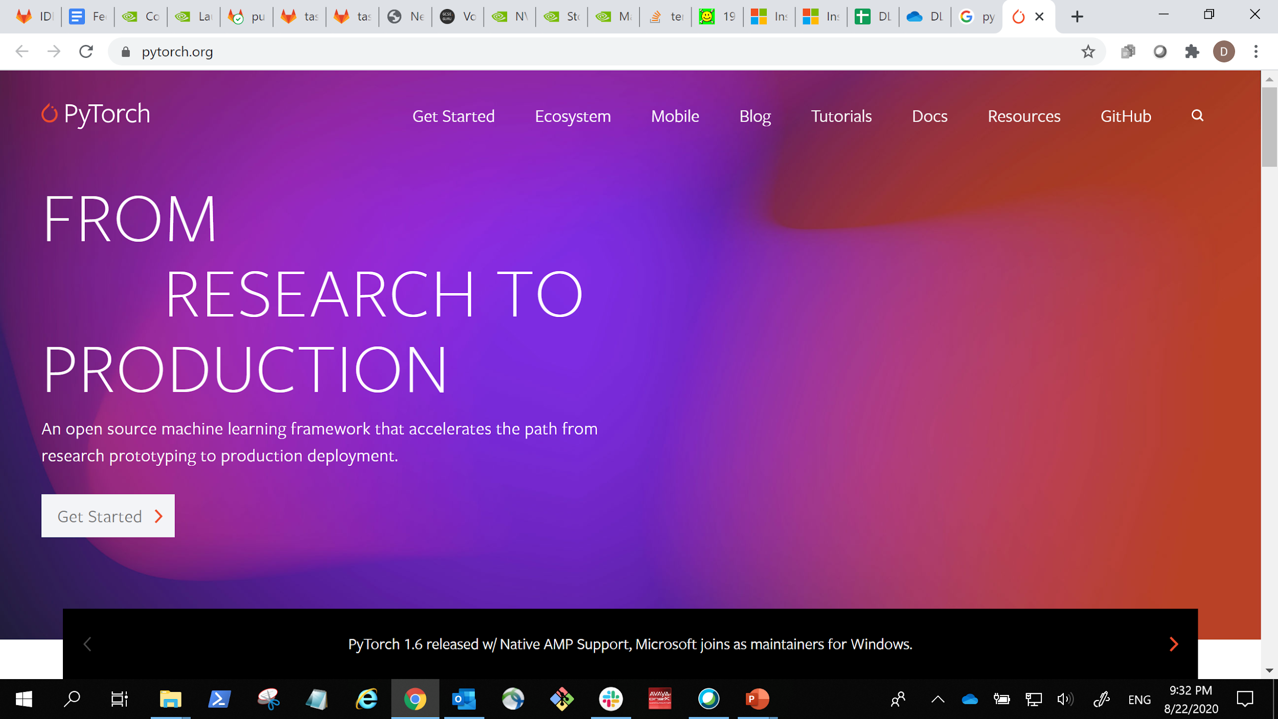

딥러닝 프레임워크
주요 딥러닝 플랫폼:
TensorFlow + Keras(Google)
Pytorch(Facebook)
MXNet(Microsoft)
TensorFlow 및 Keras를 사용할 예정
추후 다른 플랫폼을 접해보는 것도 좋음
Notes:
프레임워크와 관련해서는 딥러닝 공간에 몇 가지 주요 플랫폼이 있습니다.
가장 일반적으로 사용되는 세 가지는 Tensorflow + Keras(Google), Pytorch(Facebook) 및 MXNet(Apache)입니다.
세 가지 모두 훌륭한 선택이며, 딱히 하나를 꼽기는 어렵습니다.
이 과정에서는 TensorFlow와 Keras를 사용할 예정이지만 딥러닝 여정을 이어가는 과정에서는 다른 플랫폼도 접해볼 것을 권장합니다.

Slide 41
첫 번째 연습: 수기 숫자 분류

Slide 42
HELLO WORLD 프로젝트
수기 숫자를 정확하게 분류하도록 네트워크 트레이닝
컴퓨터에서 역사적으로 중요하고 까다로운 작업
(NN 학습방식과 유사) 예제를 통한 학습
예제코드를 기반으로, AI 코드 작성 방식 터득
Notes:
딥러닝의 이론과 구체적인 내용으로 너무 깊게 들어가기에 앞서, 여러분이 즉시 뉴럴 네트워크를 트레이닝할 수 있게 하고자 합니다.
우선 수기 숫자를 이해하고 분류하도록 모델을 트레이닝할 것입니다.
필체를 인식하는 것은 AI의 역사에서 역사적으로 중요한 작업이며, 딥러닝에 특히 적합합니다.
여러분은 수기 숫자로 구성된 70,000개의 이미지를 포함하는 MNIST라는 데이터세트로 작업하게 됩니다.
이번 첫 연습에서 받아들여야 할 정보가 많다고 느낄 수도 있지만 인내심을 가지시기 바랍니다. 모든 것이 즉시 완벽하게 확실히 이해되지 않는 경우에도 걱정할 필요는 없습니다. 과정이 진행되는 동안 여러 차례에 걸쳐 트레이닝 단계를 거치며 연습을 통해 이해하게 될 것입니다.
주된 목표는 트레이닝이 어떻게 이루어지는지에 대한 감을 익히도록 하는 것이며, 진행하면서 몇몇 세부 내용을 알아보겠습니다.

Slide 43
시작하겠습니다!
Notes:
여러분과 함께 하게 되어 기쁩니다. 시작하겠습니다.

